Slide 1

DOKUMENTASI PRAKTIKUM
LARAVEL 13 AI NATIVE FRAMEWORK
Vino Hafizh | XI RPL / 41
Study Case: Sistem Manajemen Tugas Sekolah
19 Mei 2026
LARAVEL 13 DOCUMENTATION

Slide 2






Daftar Isi
Pendahuluan
Fitur Utama
Security & Queue
Evaluasi
Latar belakang Laravel 13 & Tujuan praktikum.
Laravel Boost, JSON Response, & Attribute-Based Dev.
PreventRequestForgery & Modernisasi Antrean.
Perbandingan L12 vs L13 & Refleksi Penggunaan AI.

Slide 3

Latar Belakang & Tujuan
Visi Laravel 13
Target Praktikum
Konsep AI Native Development (2026).
Instalasi PHP 8.3+ & Laravel 13.
Integrasi AI & Otomasi produktivitas.
Implementasi 5 fitur inti baru.
Peningkatan Developer Experience (DX).
Rest API dengan Standard JSON.
Dokumentasi teknis komprehensif.

Slide 4
Gambaran Proyek
Sistem Manajemen Tugas Sekolah: Platform kolaborasi untuk Siswa, Guru, dan Admin.
Fitur Proyek | Status | Deskripsi Singkat
CRUD Tugas | ✔ Terpasang | Manajemen data tugas (Pending/Progress/Done).
Deadline Management | ✔ Terpasang | Pengingat waktu pengumpulan otomatis.
REST API | ✔ Terpasang | Standard JSON Response Laravel 13.
Queue Reminder | ✔ Terpasang | Email/Notif terjadwal di background.

Slide 5

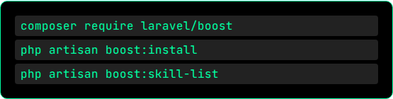
Fitur #1: Laravel Boost (AI Assistant)
Package resmi Laravel yang mengintegrasikan AI assistant langsung ke Artisan CLI.
Keuntungan: Boilerplate cepat, debugging terbantu.
Kekurangan: Butuh internet & verifikasi manual.

Slide 6
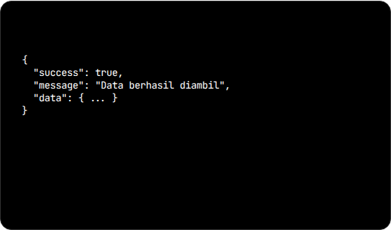
Fitur #2: JSON Response Standard
Standard Format
Method | Endpoint
GET | /api/tasks
POST | /api/tasks
GET | /api/tasks/{id}
DELETE | /api/tasks/{id}
Fitur prefersJsonResponses() menangani error otomatis sebagai JSON.

Slide 7




Fitur #3: Attribute-Based Development
Laravel 12 (Traditional)
Laravel 13 (Modern)
Penulisan di constructor via OOP konvensional.
Menggunakan PHP 8 Attributes di atas method secara eksplisit.
"Meningkatkan keterbacaan kode secara signifikan dan lebih modular."

Slide 8

Fitur #4: Security Improvement
Transisi dari VerifyCsrfToken ke sistem baru yang lebih ringan & terintegrasi: PreventRequestForgery.
Terintegrasi Bootstrap: Tidak lagi berupa class middleware terpisah yang berat.
Fleksibilitas Tinggi: Pengecualian route lebih mudah didefinisikan.
Performa: Pengurangan overhead pada request lifecycle.

Slide 9


Fitur #5: Queue Modernization
Highlight Baru L13
Debounceable Jobs: Hindari duplikasi tugas berat.
Queue Inspection: Monitoring antrean real-time.
Queue Routing: Distribusi beban kerja lebih cerdas.
Analogi: Seperti memesan makanan—pelanggan tidak perlu menunggu di depan kompor.

Slide 10
Perbandingan Generasi
Aspek | Laravel 12 | Laravel 13
AI Support | ❌ Tidak Ada | ✅ Laravel Boost
JSON API | Manual Format | Standard Response
Security | VerifyCsrfToken | PreventRequestForgery
PHP Min. | 8.1+ | 8.3+
Filosofi | Backend Tradisional | AI Native + DX

Slide 11





Penggunaan AI dalam Development
Laravel Boost
Claude / Anthropic
Digunakan untuk generate boilerplate controller & migrasi database.
Membantu konseptualisasi fitur baru, debugging, & dokumentasi.
"AI adalah partner, bukan pengganti. Logika programmer tetap yang utama."

Slide 12

Selesai & Refleksi
Insight: Framework modern fokus pada efisiensi (DX).
Kendala: Penyesuaian middleware & konfigurasi API key AI.
Refleksi: Programmer yang memahami logika AI akan lebih unggul.
"AI adalah partner, bukan pengganti. Programmer yang paham logika tetap akan selalu dibutuhkan."
Terima Kasih | www.vinohafizh.dev

Slide 13




Image Sources
https://plus.unsplash.com/premium_photo-1764695595385-ed92175c3857?fm=jpg&q=60&w=3000&auto=format&fit=crop&ixlib=rb-4.1.0&ixid=M3wxMjA3fDB8MHxwaG90by1wYWdlfHx8fGVufDB8fHx8fA%3D%3D
Source: unsplash.com
https://elements-resized.envatousercontent.com/elements-video-cover-images/fb5547fe-3125-4783-bfa0-93fa84498fac/video_preview/video_preview_0000.jpg?w=500&cf_fit=cover&q=85&format=auto&s=fb56784604c435d1f590155334580e82fab45b8e1e63fe449122aaa27f19820b
Source: elements.envato.com
https://cdn.shopify.com/s/files/1/0699/6967/4529/files/urbanica-quad-office-workstation-desk-4-person-modern-team-desk-setup.jpg?v=1748953023
Source: urbanicafurniture.com
https://www.karmickinstitute.com/wp-content/uploads/2026/01/Future-of-Web-Development-in-2026-and-Beyond.webp
Source: www.karmickinstitute.com

